Slide 1
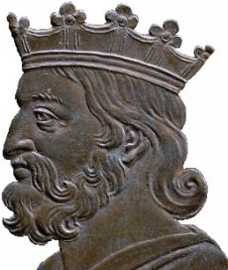
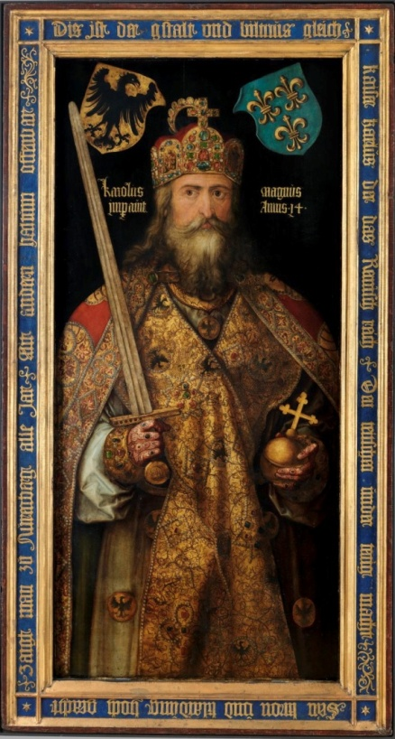
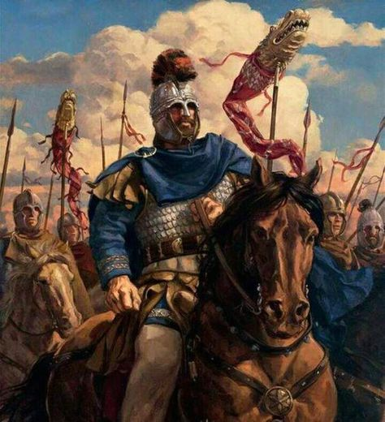
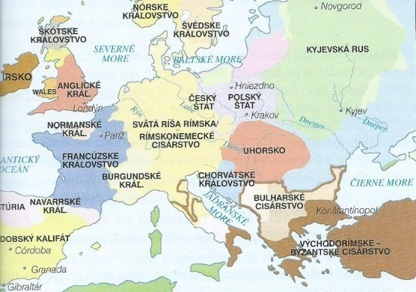
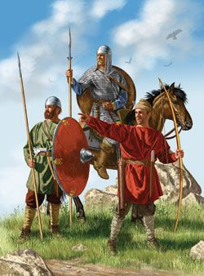
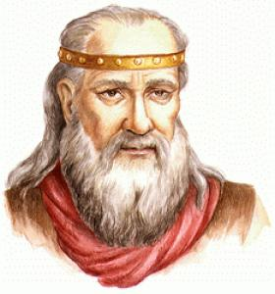
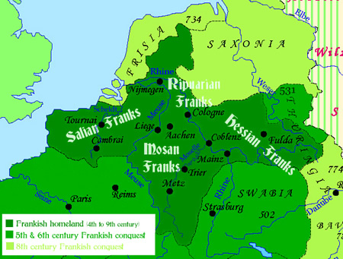
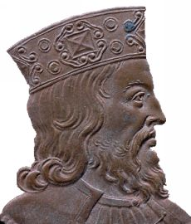
Franská ríša
Dejepis 6.ročník

Slide 2
Tri ríše stredoveku
Po zániku Rímskej ríše sa v Európe a Ázii sformovali tri ríše – Arabská, Franská a Byzantská ríša. V tejto prezentácii si povieme niečo o Franskej ríše.
Rímska ríša bola obrovská, ale nemohla sa udržať a tak zanikla. Na území Gálie, to je územie dnešného Francúzska vznikla Franská ríša. Pôvodne bola Franská ríša tiež veľká, rozprestierala sa na území dnešného Francúzska, časti dnešného severného talianska a časti dnešného Nemecka

Slide 3
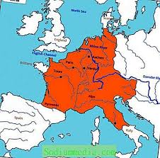
Dnešné Nemecko
Dnešné Francúzsko
dnešné sev. Taliansko

Slide 4
Obdobie
498 – pokrstenie kráľa Chlodovika
800 – Karol Veľký korunovaný za cisára
843 – rozdelenie Franskej ríše

Slide 5
Situácia
Franské kmene obsadzovali územia bývalej Západorímskej ríše.
pôvodným obyvateľom ponechávali majetky – priateľské nažívanie
Frankovia prijali kresťanstvo
kráľ Chlodovik z rodu Merovejovcov sa dal pokrstiť v meste Remeši

Slide 6
Frankovia a rozširovanie ríše
najprv si boli všetci Frankovia rovní
neskôr sa začali deliť na privilegovaných a neprivilegovaných (tých čo mali výhody a tých čo ich nemali)
postupne dobýjali nové obrovské územia
začali problémy so spravovaním ríše
králi z rodu Karolovcov ukončili rozpory

Slide 7
Frankovia a Slovania
obchodovali spolu
Frankovia chceli Slovanov ovládnuť
Franský kráľ Dagobert bojoval proti Slovanom v bitke pri Vogastisburgu, kde bol porazený

Slide 8
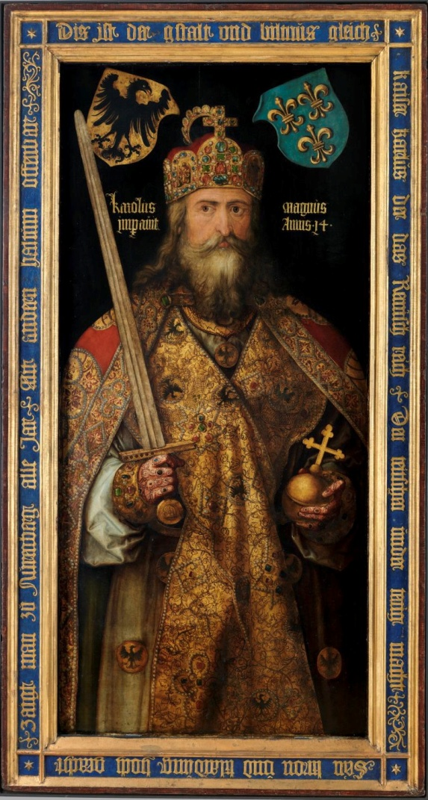
Najslávnejší Frank
Karol Veľký
v roku 800 ho pápež korunoval za cisára
tým sa mal stať nástupcom rímskych cisárov
ostatní králi mu mali byť podriadení
za jeho vlády najväčší rozkvet ríše
položil základy európskej kultúry

Slide 9
Karol Veľký
Karol Veľký porazil Kmeň Avarov, ktorí prišli do Európy z Ázie, bojoval i proti iným, len aby upevnil svoju ríšu. Bol veľký katolík a tiež podporoval školy, má zásluhu na vzniku nového písma - karolínske písmo. Tiež podporoval rozvoj kultúry a celkovo položil základy európskej kultúry. Od pápeža dostal titul cisár.
Po jeho smrti sa ríša rozpadla na 3 časti, lebo jeho synovia ju nedokázali udržať v celku

Slide 10

Každý chce svoju vlasť
v roku 843 sa Franská ríša rozpadla
rodilo sa Nemecko a Francúzsko
vznikali aj iné kráľovstvá:
germánske kráľovstvá
severské kráľovstvá
slovanské kráľovstvá

Slide 11
Nové štáty
Po jej rozpade vznikli nové štáty
V roku 843 sa ríša rozpadla
Vznikli nové štáty Nemecko , Francúzsko a Taliansko

Slide 12
Zdroje
https://sk.wikipedia.org/wiki/Chlodovik_I.
Pinterest
Epic World History
https://sk.wikipedia.org/wiki/Dagobert_I.
www.pramen.info
Wikipédia
Internet
Učebnica Dejepis 6.ročník

